Slide 1

R3.10
2026
MINI-PROJET : GESTIONSTOCK
MARIADB SÉCURISÉ

Slide 2
R3.10
2026
1.
CRÉATION DE LA BASE + SCHÉMA
2.
REQUÊTES SQL
3.
GESTION DES UTILISATEURS & PRIVILÈGES
4.
TESTS DE DROITS
5.
SAUVEGARDE / RESTAURATION
2

Slide 3

R3.10
2026
1. CRÉATION DE LA BASE + SCHÉMA
3

Slide 4
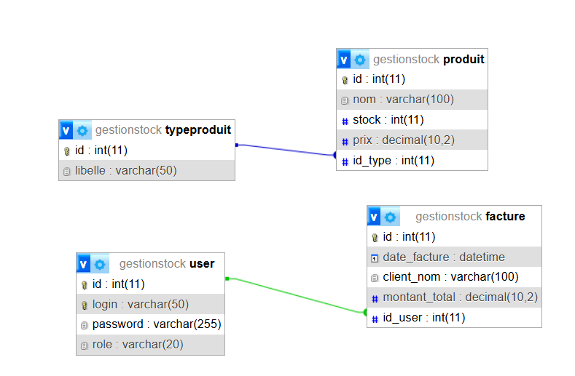
R3.10
2026
CRÉATION DE LA BASE + SCHÉMA
  Produit : Stock central (Prix DECIMAL, Clé Étrangère).
  TypeProduit : Catégorisation normalisée.
  User : Gestion des utilisateurs applicatifs.
  Facture : Historique des ventes.
4

Slide 5
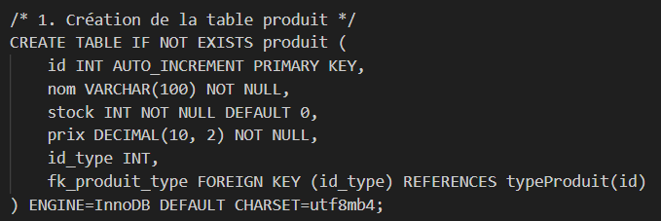
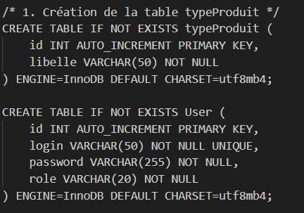
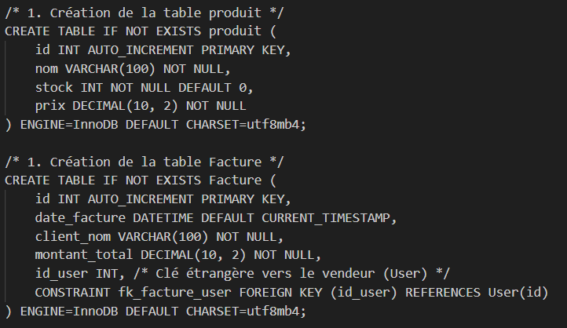
R3.10
2026
CRÉATION DE LA BASE + SCHÉMA
5

Slide 6
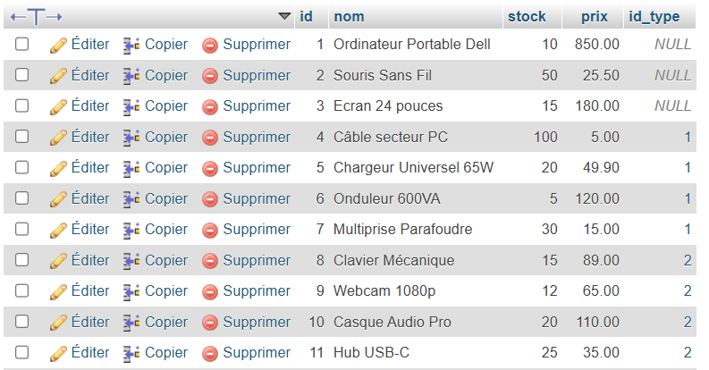
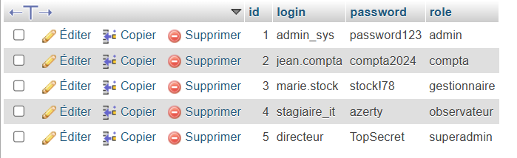
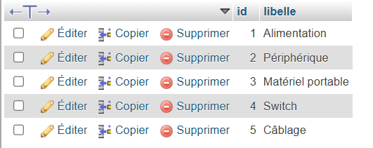
R3.10
2026
CRÉATION DE LA BASE + SCHÉMA
TABLE PRODUIT
TABLE USER
TABLE TYPEPRODUIT
6

Slide 7

R3.10
2026
2. REQUÊTES SQL
7

Slide 8
REALLY GREAT COMPANY
2032
REQUÊTES SQL
REQUÊTES
REQUÊTES
REQUÊTES
SOMME
GROUP BY
MAXIMUM
SELECT SUM(stock * prix) AS 'Valeur Totale du Stock (€)'
FROM produit;
SELECT t.libelle AS 'Type de Produit', COUNT(p.id) AS 'Nombre de Produits'
FROM typeProduit t
JOIN produit p ON t.id = p.id_type
GROUP BY t.libelle;
SELECT nom, prix
FROM produit
WHERE prix = (SELECT MAX(prix) FROM produit);
8

Slide 9
REALLY GREAT COMPANY
2032
REQUÊTES SQL
REQUÊTES
PAR TYPE, LE PRODUIT LE PLUS CHER
SELECT t.libelle AS 'Catégorie', MAX(p.prix) AS 'Prix le plus élevé'
FROM produit p
JOIN typeProduit t ON p.id_type = t.id
GROUP BY t.libelle;
9

Slide 10

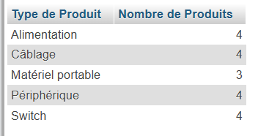

REALLY GREAT COMPANY
2032
REQUÊTES SQL
SOMME
GROUP BY
MAX
10

Slide 11
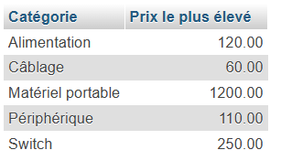
REALLY GREAT COMPANY
2032
REQUÊTES SQL
TYPE, LE PRODUIT LE PLUS CHER
11

Slide 12

REALLY GREAT COMPANY
2032
3. GESTION DES UTILISATEURS & PRIVILÈGES
12

Slide 13
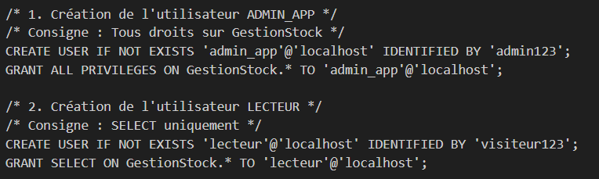
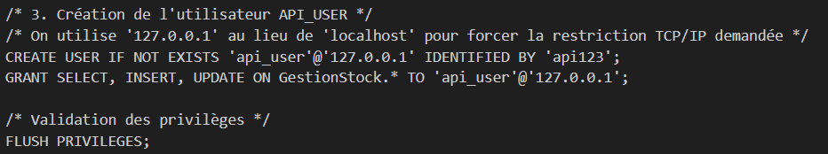
R3.10
2026
GESTION DES UTILISATEURS & PRIVILÈGES
13

Slide 14
R3.10
2026
4. TESTS DE DROITS
14

Slide 15

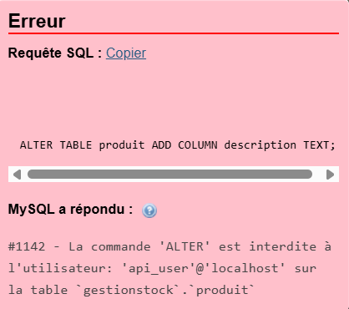
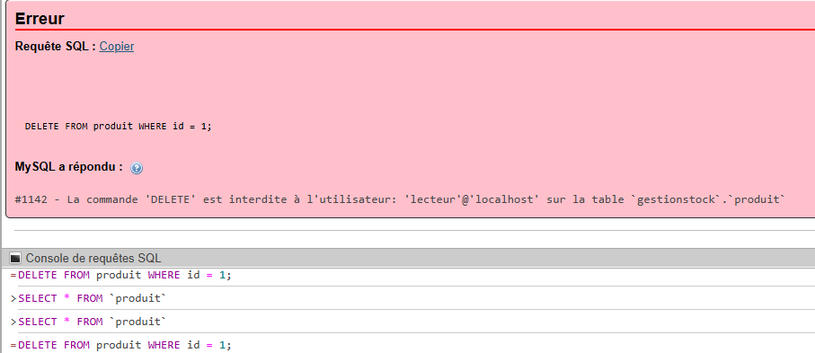
R3.10
2026
TESTS DE DROITS
UTILISATEUR : API_USER
UTILISATEUR : LECTEUR
15

Slide 16
R3.10
2026
5. SAUVEGARDE / RESTAURATION
16

Slide 17
R3.10
2026
SAUVEGARDE / RESTAURATION
CRÉATION DE LA SAUVEGARDE
RESTAURATION DE LA SAUVEGARDE
17

Slide 18
MERCI !

